Slide 1
Круглый стол: «Обеспечение преемственности дошкольного и начального общего образования в современных условиях»
Гоппе Л.А., методист МАДОУ ЦРР д/с №19
30.10.2024

Slide 2
«Дети – активные существа, деятельные мечтатели, стремящиеся к преобразованию. И если это так, то следует создать им организованную среду, только не такую, которая грозит им пальцем, напоминает о последствиях, читает мораль, а такую, которая организовывает и направляет их деятельность» Ш.А.Амонашвили

Slide 4
«Быть готовым к школе уже сегодня не значит уметь читать, писать и считать. Быть готовым к школе — значит быть готовым всему этому научиться» (Л.А. Венгер).

Slide 5
Кто и как должен готовить детей к школе?
Поможет ли стандарт преодолеть проблемы перехода из детского сада в школу?
Почему именно дошкольное образование должно нести всю полноту ответственности за успех или неудачу ребенка в школе?
Почему мы требуем от ребенка, чтобы он был готов к школе, а от школы не требуем, чтобы она была готова к ребенку?

Slide 7
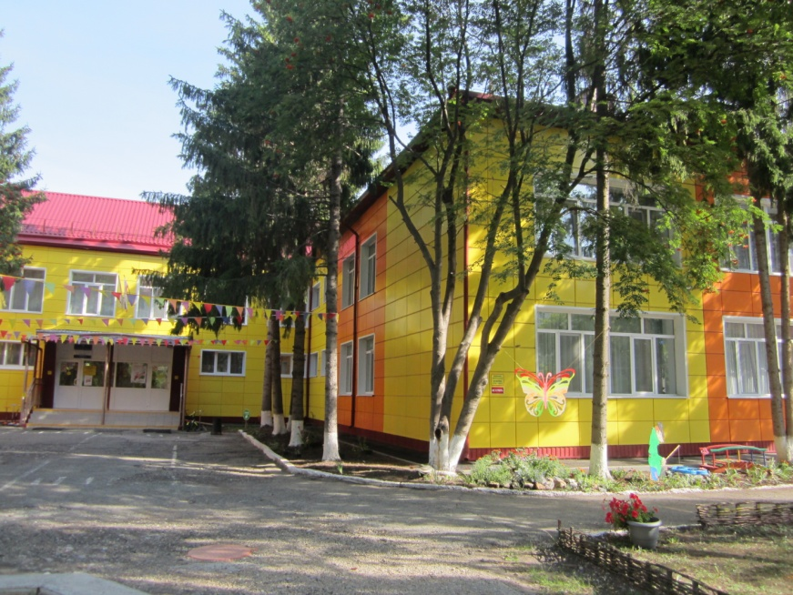
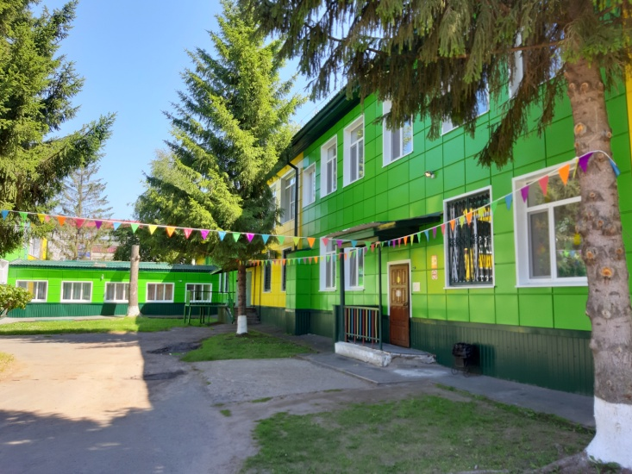
«Школьное обучение никогда не начинается с пустого места, а всегда опирается на определенную стадию развития, проделанную ребенком» - говорил Л.С.Выготский.

Slide 8
15.4. Планируемые результаты на этапе завершения освоения Федеральной программы (к концу дошкольного возраста):
П.15.4 ФОП ДО
у ребенка сформированы основные психофизические и нравственно-волевые качества;
ребенок владеет речью как средством коммуникации, ведет диалог со взрослыми и сверстниками, использует формулы речевого этикета в соответствии с ситуацией общения, владеет коммуникативно-речевыми умениями;
ребенок знает и осмысленно воспринимает литературные произведения различных жанров,
ребенок способен применять в жизненных и игровых ситуациях знания о количестве, форме, величине предметов, пространстве и времени, умения считать, измерять, сравнивать, вычислять и тому подобное;
ребенок имеет разнообразные познавательные умения: определяет противоречия, формулирует задачу исследования, использует разные способы и средства проверки предположений: сравнение с эталонами, классификацию, систематизацию, некоторые цифровые средства и другое;
ребенок способен планировать свои действия, направленные на достижение конкретной цели; демонстрирует сформированные предпосылки к учебной деятельности и элементы готовности к школьному обучению.

Slide 9
Предпосылки к учебной деятельности — это следующие качества детей дошкольного возраста:
Сформированность познавательного интереса.
Умение анализировать, сравнивать, обобщать, делать простейшие выводы и умозаключения.
Умение обозначать и замещать знаками и символами различные явления, события, выполнять простые действия схематизации и моделирования.
Умение слышать и слушать, точно выполнять задания по образцу.
Способность сознательно подчинять свои действия правилу.
Умение самостоятельно находить способы решения практических и познавательных задач.
Контроль за способом выполнения своих действий.
Умение взаимодействовать со сверстниками.
Предпосылки учебной деятельности формируются преимущественно в игре.

Slide 10
16. Педагогическая диагностика достижения планируемых результатов.
16.2. Цели педагогической диагностики, а также особенности ее проведения определяются требованиями ФГОС ДО. При реализации Программы может проводиться оценка индивидуального развития детей (Пункт 3.2.3 ФГОС ДО), которая осуществляется педагогом в рамках педагогической диагностики.
16.3. Специфика педагогической диагностики достижения планируемых образовательных результатов обусловлена следующими требованиями ФГОС ДО:
планируемые результаты освоения основной образовательной программы ДО заданы как целевые ориентиры ДО и представляют собой социально-нормативные возрастные характеристики возможных достижений ребенка на разных этапах дошкольного детства;
целевые ориентиры не подлежат непосредственной оценке, в том числе и в виде педагогической диагностики (мониторинга), и не являются основанием для их формального сравнения с реальными достижениями детей и основой объективной оценки соответствия установленным требованиям образовательной деятельности и подготовки детей (Пункт 4.3 ФГОС ДО).
П.16.1 ФОП ДО
П.16.3 ФОП ДО
П.4.3 ФГОС ДО
П.4.3 ФГОС ДО, ч.2 ст.11 ФЗ РФ «Об образовании в РФ»

Slide 11
Диагностика индивидуального развития ребенка проводится по следующим уровням показателей возможных достижений (возрастных характеристик):
«2» | показатель сформирован | наблюдается в самостоятельной деятельности ребенка,в совместной деятельности со взрослым | 1,8 – 2,0 «высокий, достаточный» | Отражает возрастную норму развития
«1» | показатель в стадии формирования | проявляется неустойчиво, чаще при создании специальных ситуаций, провоцирующих его проявление; ребенок справляется с заданием с помощью наводящих вопросов взрослого, дает аналогичные примеры | 1,0 – 1,7 «средний, близкий к достаточному» | Отражает возрастную норму развития
«0» | показатель не сформирован | не проявляется ни в одной из ситуаций, на все предложения взрослого ребенок не дает положительного ответа, не может выполнить задание самостоятельно | 0,0 – 0,9 «недостаточный» | отражает несоответствие возрастной норме развития

Slide 12
Комментарии к ФГОС ДО № 08-249 от 28.02.14. П.4.7. раздела IV
Под школьной готовностью подразумевается мотивационная и психологическая готовность , т.е. стремление и желание ребенка учиться, которые сопровождаются рядом других предпосылок учебной деятельности (развитие познавательных интересов и потребностей, овладение общими способами, позволяющими решать практические и познавательные задачи, выделять новые связи и отношения, самостоятельное нахождение способов решения практических и познавательных задач, контроль за способом выполнения своих действий).

Slide 13
ЧЕТЫРЕ ВИДА ПСИХОЛОГИЧЕСКОЙ ГОТОВНОСТИ К ШКОЛЕ
В соответствии с особенностями развития личности определяются:
1. Социально-личностная готовность - готов к построению отношений, общению, взаимодействию и со взрослыми, и со сверстниками в соответствии с культурными нормами.
2. Эмоционально-волевая готовность – готов делать не только то, что хочу, но и то, что надо, не бояться трудностей, разрешать их самостоятельно.
3. Интеллектуальная готовность – развитие познавательной активности и познавательных интересов; умение думать, анализировать, делать выводы.
4. Мотивационная готовность - сформировано положительное отношение к школе, учителю, учебной деятельности, к самому себе.

Slide 14
Каков же ребенок-выпускник учреждения дошкольного образования?

Slide 15
Любознательный, активный, эмоционально отзывчивый, интересуется новым, неизвестным в окружающем мире
(мире предметов и вещей, мире отношений и своем внутреннем мире).
Задает вопросы взрослому, любит экспериментировать.
Способен самостоятельно действовать
(в повседневной жизни, в различных видах детской деятельности).
В случаях затруднений обращается за
помощью к взрослому.
Принимает живое, заинтересованное
участие в образовательном
процессе.

Slide 16
Физически развитый
Овладевший основными культурно-гигиеническими навыками
У ребенка сформированы основные физические качества и потребность в двигательной активности
Самостоятельно выполняет доступные возрасту гигиенические процедуры
Соблюдает элементарные правила
здорового образа жизни.

Slide 17
«Школа не должна вносить резкого перелома в жизнь детей. Пусть, став учеником, ребёнок продолжает делать сегодня то, что делал вчера. Пусть новое появляется в его жизни постепенно и не ошеломляет лавиной впечатлений» (В. А. Сухомлинский).

Slide 18
Спасибо
за внимание !

